Slide 1
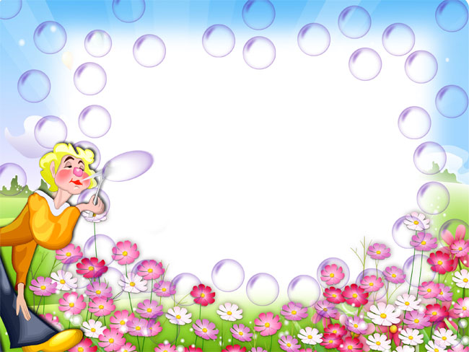
Игра
« Один
–
Много »

Slide 2
Цель: Согласование числительных с существительными.
Задачи: Уточнение словаря по теме. Совершенствование грамматического строя речи (согласование числительных с существительными). Развитие зрительного восприятия, слухового внимания. Формирование положительной установки на участие в занятии.

Slide 3
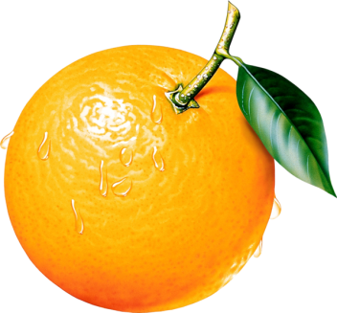
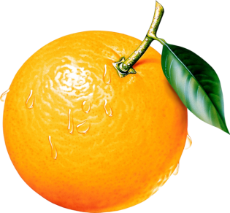





ЛИ-МОН

Slide 4
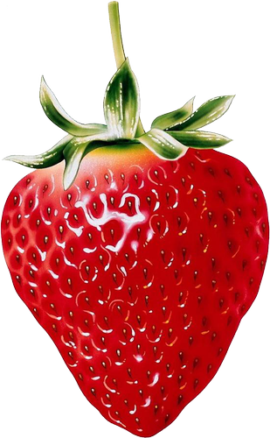
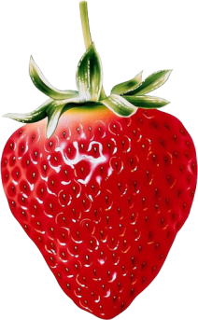


КЛУБ-НИ-КА

Slide 5
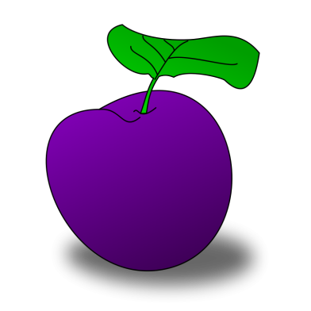


СЛИ-ВА

Slide 6









МОР-КОВЬ

Slide 7
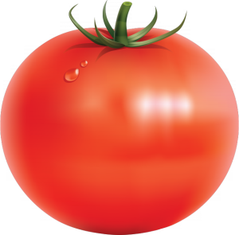
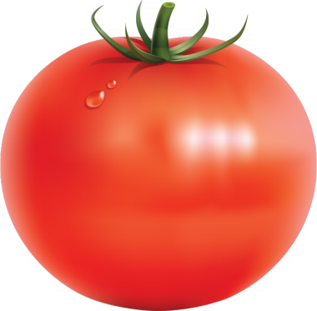
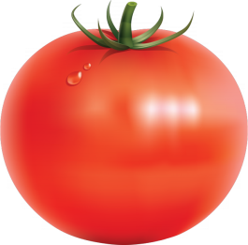
ПО-МИ-ДОР

Slide 8



ЯБ-ЛО-КО

Slide 9
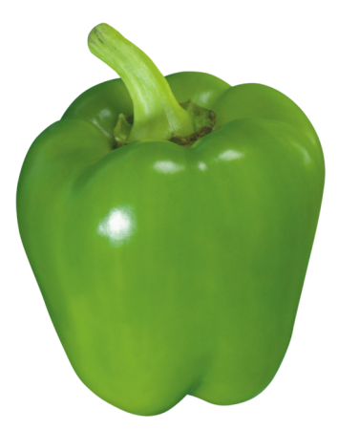
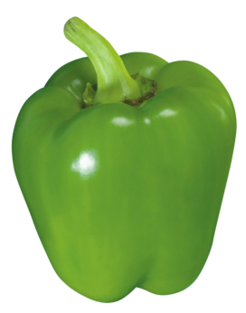

ПЕ-РЕЦ

Slide 10
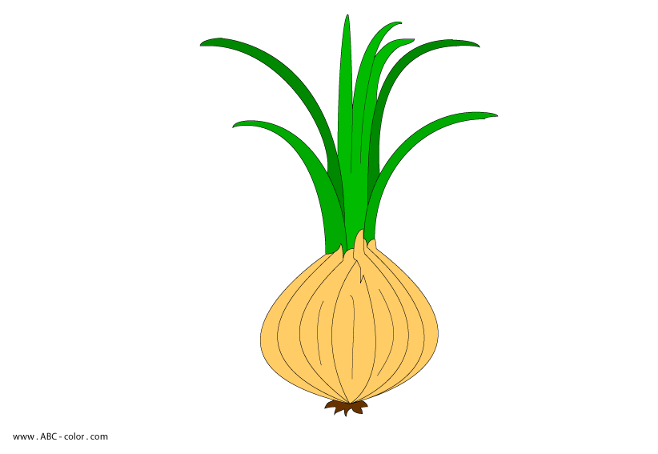
ЛУК

